Slide 1

Анкета у лингвокултуролошким истраживањима
Проф. др Рајна Драгићевић

Slide 2
Стереотип као предмет Лингвокултурологије
У језгру културолошког концепта налази се стереотип. Према Људмили Поповић, „стереотип је основна јединица когнитивнолингвистичких истраживања језичке слике стварности.“
Појам стереотип се развио у социологији и друштвеној психологији. Увео га је Липман 1922. године.
Адам Шаф је веровао да стереотип има две главне функције:
  функција социјалне интеграције
  одбрамбена функција (с. држе ум затвореним за нове, објективне информације).
  Седамдесетих година ХХ века почиње истраживање стереотипа у лингвистици.
  Нарочито су се испитивали етнокултурни стереотипи.
  Интересовање за језичке показатеље стереотипа. Истражују се искази типа:
  Мој ујка Вили је прави Прус (= тачан, савестан, поштује рад).
  Њен муж је веома шкрт. Он је Шкот.
  Он је Србин, али је ... Сваки Американац је ..... Ниједан Американац није ... .... Као Рус.
  Сваки, ниједан, сви → маркери стереотипности

Slide 3
Анкета у истраживањима стереотипа
Неки аутори су користили и анкету у оквиру својих истраживања која су подразумевала више различитих метода:
  1) Јежи Бартмињски: ЕУРОЈОС
    Српски истраживачи у пројекту ЕУРОЈОС
  2) И. А. Стерњин: Учење о комуникационом понашању
  3) Н. Д. Гољев: Речник бионима

Slide 4
Јежи Бартмињски
Оснивач Лублинске лингвокултуролошке школе
Пројекат ЕУРОЈОС → Истраживање вредности Словена и њихових суседа
Циљ: доћи до когнитивне дефиниције концепата ЕВРОПА, ДОМ, СЛОБОДА, РАД, ЧАСТ.
Три фазе истраживања:
  Прикупљање системских података → речници
  Прикупљање анкетних података → Шта је, по Вашем мишљењу, суштина Х-а? (како говорници разумеју Х, а не шта је Х)
  Прикупљање текстуалних података → триста текстова (из различитих стилова)

Slide 5

О вредностима у српском језику

Slide 6
Р. Драгићевић: СЛОБОДА
1. Како деца разумеју слободу? ___________
2. У чему је суштина слободе?
3. Слобода и _____________
4. Слобода _______________ (именица у ген. или реченица са да...)
5. Слободно ______________ (глагол)
6. Слобода _______________ (прва асоцијација)

Slide 7
Закључци о СЛОБОДИ
У овом истраживању наведено је 6 различитих анкета. У првој од њих испитаници су били деца од 7 до 14 година. Показало се да се представа о слободи мења са дечијим когнитвним развојем, али да се у овом узрасном добу слобода доживљава као стање физичке слободе, када човек није заробљен, није у затвору нити је нечији роб. Преостале 4 анкете спроведене су међу студентима. На основу анкете 2, 3, 4 и 5 стиче се утисак да студентска популација слободу схвата, пре свега, као стање личне слободе. Слобода, за студенте, има високу вредност и изразито позитиван афективни појмовни интензитет. Млади људи прижељкују друштво у којем ће моћи слободно да мисле, исказују своје мишљење, да се слободно крећу и да раде све што пожеле. Сматрају да их у томе спутавају круте и конзервативне друштвене норме. Анкета број 6, коју чине подаци из Асоцијативног речника српског језика, потврђује ову слику. Кроз одговоре испитаника оцртава се и концептуализација стања слободе као летења кроз бескрајни простор, али указује се и на слободу схваћену као стање мира (стање без рата).

Slide 8
Р. Драгићевић: ИСТОК и ЗАПАД
1.а. У чему је суштина истока?
___________________________________________________________________________
1.б. У чему је суштина запада?
___________________________________________________________________________
2. Попунити празна места одговарајућим глаголом:
__________________ као на истоку
глагол у инфинитиву
__________________ као на западу
глагол у инфинитиву
3. Допунити придеве неком именицом или именицама:
источни/ источна/ источно ___________________________________________________
западни/ западна/западно ____________________________________________________
4.а. Опишите источну културу: ________________________________________________
___________________________________________________________________________
4.б. Опишите западну културу: ________________________________________________
___________________________________________________________________________

Slide 9
Закључци о концепту ИСТОКА и ЗАПАДА 1
А) Просторна одређења ИСТОКА и ЗАПАДА
ИСТОК као страна света на којој Сунце излази и ЗАПАД као страна света на којој Сунце залази;
ИСТОК као почетак хоризонталног воденог тока и ЗАПАД као завршетак вертикалног ваздушног тока;
ИСТОК и ЗАПАД као супротстављена одредишта у простору;
ИСТОК је Русија, а ЗАПАД је ЕУ;
ИСТОК је Русија, а ЗАПАД је САД;
ИСТОК је Кина, а ЗАПАД је САД;
ИСТОК је Русија, Кина, Јапан, Индија, Турска, арапске земље ...
Б) Србија према ИСТОКУ и ЗАПАДУ
Србија није ни на ИСТОКУ ни на ЗАПАДУ;
Србија је разапета између ИСТОКА и ЗАПАДА;
Србија је спона између ИСТОКА и ЗАПАДА;
Србија треба да се окрене ка ИСТОКУ;
Србија треба да се окрене ка ЗАПАДУ;
Србија треба да буде и на ИСТОКУ и на ЗАПАДУ.
В) ИСТОК и ЗАПАД као супротстављена одредишта у времену;

Slide 10
Закључци о концепту ИСТОКА и ЗАПАДА 2
Г) ИСТОК и ЗАПАД као оно што долази са истока и запада;
Д) ИСТОК и ЗАПАД као две духовне и идеолошке позиције и као два погледа на свет:
ИСТОК као почетак који буди наду и ЗАПАД као лош крај;
ИСТОК је извор свега позитивног, а ЗАПАД је извор свега негативног.
ИСТОК и ЗАПАД као оно што долази са истока и запада;
ИСТОК је конзервативан, патријархалан и заостао а ЗАПАД је развијен, богат, модеран и отмен;
ИСТОК је традиционалан и окренут ка прошлости, а ЗАПАД је прогресиван и окренут ка будућности;
ИСТОК је креативан, маштовит, уман, елоквентан, а ЗАПАД је логичан, рационалан, материјалистички настројен;
На ИСТОКУ је развијена култура и духовност, а на ЗАПАДУ технологија;
На ИСТОКУ је диктатура, а на ЗАПАДУ је демократија;
На ИСТОКУ је социјализам, а на ЗАПАДУ је капитализам;
ИСТОК је географски десно, а идеолошки лево, а ЗАПАД је географски десно, а идеолошки лево;
ИСТОК је географско и духовно средиште православља, а ЗАПАД је географско и духовно средиште католичанства;
ИСТОК је географско, духовно и културно средиште словенске културе а ЗАПАД је географско, духовно и културно средиште германске и романске културе;
Између ИСТОКА и ЗАПАДА постоји ривалство и јасна свест о различитости.
Ђ) Становништво Истока и Запада:
Становници ИСТОКА су лењи, неодговорни, непоуздани, сиромашни, прости, прождрљиви, лакомислени, али безбрижни, а становници ЗАПАДА су вредни, одговорни, поуздани, прецизни, богати, али забринути и уморни.

Slide 11
СТЕРЕОТИП О ЈАПАНУ и ЈАПАНЦИМА
1. Напишите реч-асоцијацију која Вам прва падне на памет на следеће речи:
Јапан _____________________________, Јапанац ________________________________
2. Допуните реченице:
а) Прави Јапанац увек _______________________________________________________
б) Прави Јапанац никада не би ________________________________________________
в) Он ____________________ као да је Јапанац.
глагол
г) Јапанци ____________________ као ________________________.
глагол или придев
д) Он је Јапанац, али ________________________________________________________.
3. Допуните придев неком именицом или именицама:
јапански/јапанска/јапанско __________________________________________________

Slide 12
Н. Д. ГОЉЕВ, РЕЧНИК БИОНИМА
Голев и др. Руски речник бионима, Кемерово, 2011.
Бионими – називи биљака и животиња
Израда вишејезичног речника бионима
Словарь обыденных толкований русских слов. Лексика природы. В 2 т. Т. 1. А – М (АБРИКОС – МУРАВЕЙ) (480 слов-стимулов) / Под ред. Н.Д. Голева, // Авторы составители Басалаева М.Ю., Воробьева М.Е., Голев Н.Д., Дударева Я.А., Замилова А.В., Ким Л.Г., Кишина Е.В., Кузнецова Т.Ю., Мельник Н.В. – «Издательство Кемеровского университета», 2011.- 400 с.

Slide 13
Речник Гољева и др.
АЛЛИГАТОР:
ассоциации: крокодил 44; хищник [= предатор] 7; млекопитающее [= сисар]; пресмыкающееся [= гмизавац]; смерть 3; Африка; богатый человек; динозавр; животное; зеленый; зубы; страх; фильм 2; богатый папа; болото; большой; большие...
значение: крокодил (то же, что крокодил; это крокодил) 43; большой крокодил 6; разновидность крокодилов; хищник 5; вид крокодила (это вид крокодила); животное; рептилия 4; большой 2; большой крокодил, который живет в Америке; вид земноводного; вид крупного крокодила, доходит до 2-3...
фразы: олигарх 4; сигнализация 3; автосигнализация (автосигнализация «Аллигатор»); моторное масло; фильм «Крокодил Данди» 2; Аллигатор – олигарх из «Папиных дочек»; злой; зубастый; К 52; крокодил...
объекты называния: сигнализация 8; магазин 4; магазин сумок; сигнализация автомобильная (сигнализация на автомобиль) 3; зоотовары; оружейный магазин 2; автомобиль; автомобильный магазин; антикомариное...
созвучия: новатор; реформатор 5; навигатор; локатор 4; информатор; олигарх; страшилище 3; алименты; аллитерация; аниматор 2; Али; аригато; затор; легато; форвардер 1; 52+15+11;
этимология: зубастый; крокодил; потому что он большой (потому что большой) 2; богатый; большое животное и злое; большой и богатый крокодил; большой и злой; зеленый длинный крокодил; зеленый как....

Slide 14
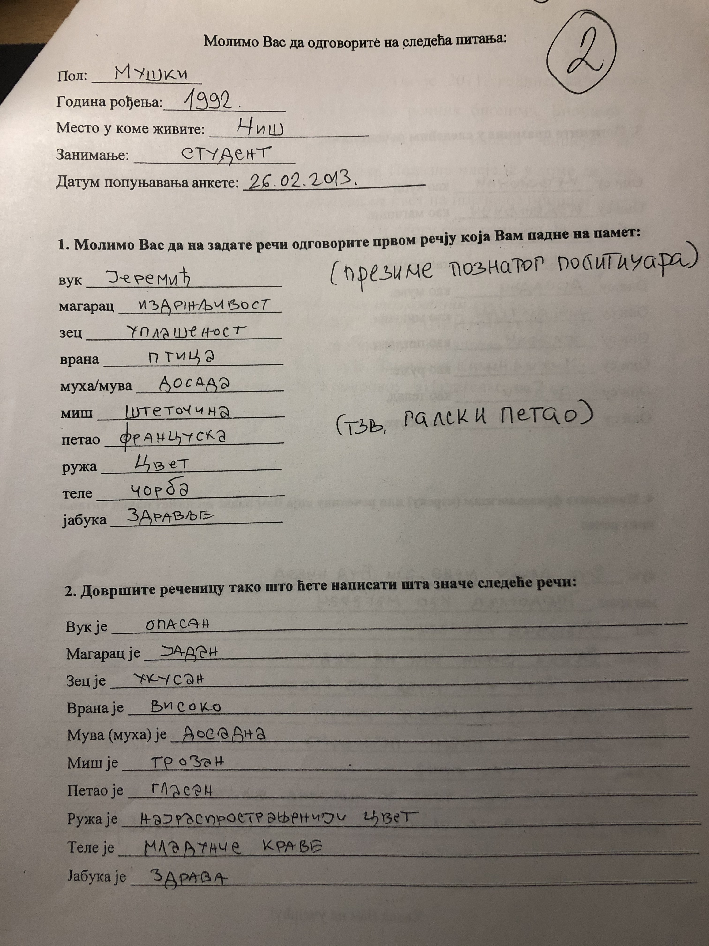
Вишејезични речник бионима - анкета

Slide 15
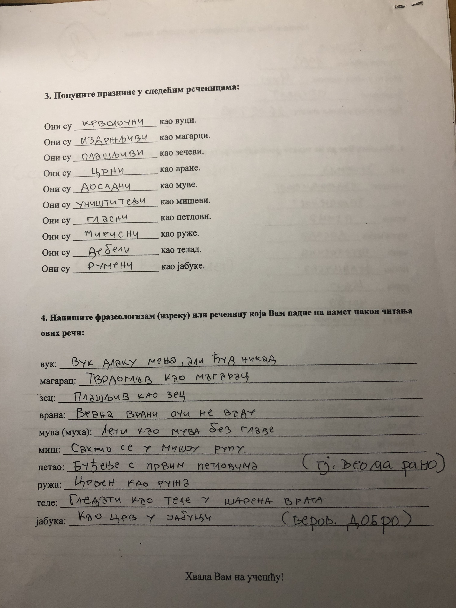
Вишејезични речник бионима - анкета

Slide 16
И. А. Стерњин:
Учење о комуникационом понашању
Пројекат Комуникационо понашање, Вороњеж. 2000. Руководилац: И. А. Стерњин
Вербално и невербално комуникационо понашање
Терминологија: комуникационо понашање, национално комуникационо понашање, лингвокултурална заједница, комуникациона култура, комуникационо мишљење народа, комуникационе норме, комуникационе традиције, комуникациони шок, вербално комуникационо понашање, невербално комуникационо понашање, стандардна комуникациона ситуација, комуникациона сфера, социјални симболизам, инокултурални информанти, хетерокултурални информанти, комуникационо дејство, параметар комуникационог понашања, комуникациони факт, комуникационо својство, комуникационе околности, комуникациони фактор, активна комуникациона дејства, реактивна комуникациона дејства, аспект комуникационог понашања, менталитет, продуктивно комуникационо понашање, рецептивно комуникационо понашање, нормативно комуникационо понашање, комуникациони табу, комуникациони императиви, комуникациона допуштења.

Slide 17
Етнокултурни стереотип Руса о Финцима
Тридесет петоро руских испитаника је одговарало на пет питања о типичном Финцу: 1) Како изгледа типичан Финац? 2) Какав је по карактеру? 3) Шта ради? 4) Како говори? 5) Какав му је израз лица?
Испитаници су имали по пет минута на располагању да одговоре на ова питања, а стереотип о Финцу гласи да је висок, плав и снажан; спокојан, спор и ћутљив; да има спокојан израз лица, самоуверену, уздржану мимику; да лови рибу и да говори споро, без емоционалности.

Slide 18
Етнокултурни стереотип Руса о Немцима
1) Какав је по карактеру типичан Немац? 2) Какав је по изгледу? 3) Како се понаша? 4) Какав је немачки језик? 5) Шта Немци једу? 6) Како су Немци обýчени? 7) Шта Немци воле? 8) У чему су разлике између Источне Немачке и Западне Немачке? 9) Може ли се веровати у мирољубивост Немаца? 10) [Какав је] Однос Руса према Немцима? 11) [Какав је] Однос Немаца према Русима? 12) Шта је формирало ваше мишљење?
Укратко, прототипичан Немац је за Русе: педантан, практичан, рационалан; има плаву косу и плаве очи; уздржан је, васпитан и тактичан; језик му је тежак, груб и ружан; Немац пије пиво и једе кобасице; облачи се спортски, а после четрдесете године строго и класично; воли пиво, воли да ради и воли спорт; може му се веровати да је мирољубив; Рус не верује Немцу и не зна какав је однос Немца према њему. Однос према Немцима Русу је усађен мишљењем старије генерације, сећањем на рат и филмовима.

Slide 19
„Просторно понашање“ различитих народа
 | Финци | Холанђани | Немци | Руси
Прићи познанику | 73 цм | 103 цм | 63 цм | 74 цм
Прићи незнанцу | 112 цм | 110 цм | 93 цм | 70 цм
Зауставити незнанца који се приближава | 90 цм | 119 цм | 90 цм | 87 цм
Сести преко пута незнанца | 107 цм | 133 цм | 100 цм | 92 цм
Сести поред незнанца | – | 37 цм | 48 цм | 25 цм
Стати у ред | – | 40 цм | 39 цм | 20 цм

Slide 20
Вербално понашање Руса и Кинеза
При упознавању Кинези одмах питају саговорника колико има година, што Руси никад не раде.
Кинези се ређе извињавају него Руси и не извињавају се за безначајне ствари.
Приликом сусрета Кинези се осмехују редовно, а Руси се осмехују ређе.
Руси су гласнији и веселији на улици него Кинези.
Када се обраћају незнанцу, Кинези могу да га ослове по имену професије – учитељу, професоре, а Руси то не чине.
Кинези не позајмљују посуде или столице од суседâ, док Руси то раде.
Кад се учтиво захваљују, Кинези се поклоне и ставе руку на груди, што Руси не раде.
У Русији мушкарац никад први не пружа жени руку, док Кинези то практикују.
Руси љубе блиске рођаке при сусрету, а код Кинезâ то није распрострањено.
Руси се много чешће него Кинези додирују са саговорником док с њим разговарају.

Slide 21
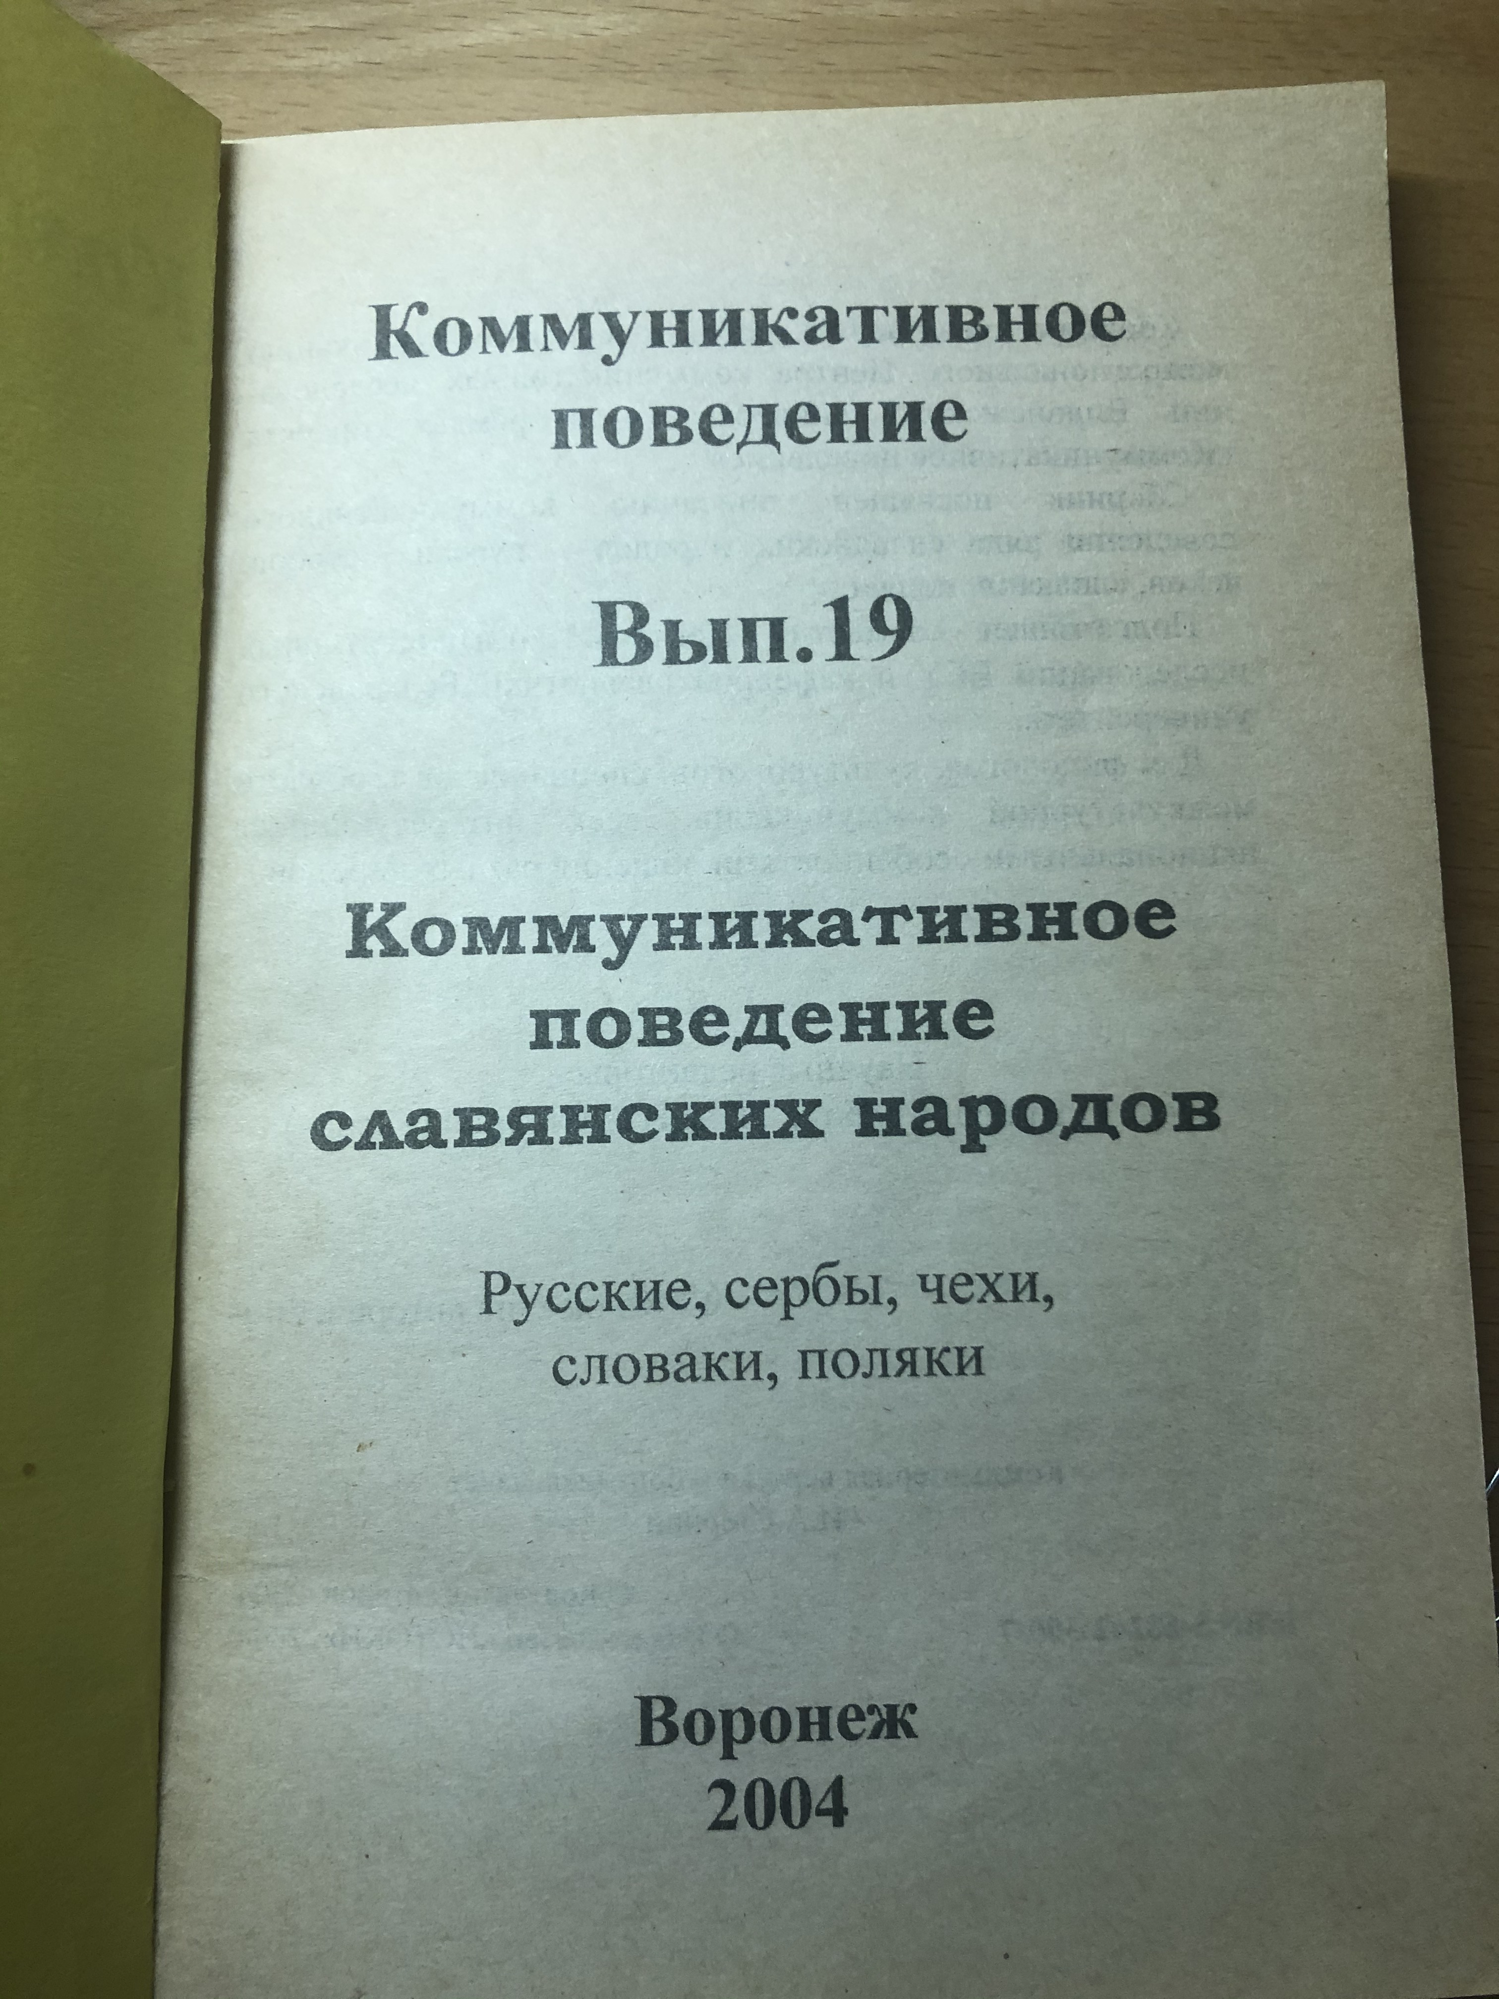
Комуникационо понашање словенских народа, ур. П. Пипер, И.А. Стерњин

Slide 22
Р. Драгићевић: Српски комуникациони идеал
Какав је идеалан саговорник?
1.
2.
3.
4.
5.
Време одговора на питања не ограничава се. Хвала!“

Slide 23
Руски и српски комуникациони идеал
Руси и Срби цене исте особине код саговорника, те можемо рећи да су им комуникациони идеали врло слични. Међутим, распоред тих особина и начин на који се оне респектују упадљиво су различити.
Руси више од Срба цене код саговорника способност да их саслуша, као и образованост и интелигенцију саговорника.
Срби, више од Руса, инсистирају на искреном саговорнику и на оном ко је спреман да им пружи савет.
Код Руса је способност саговорника да их саслуша подједнако важна за све три генерације, док се код Срба важност смањује са годинама. Тако се поприлично разликују српски и руски комуникациони идеал за људе који имају преко 50 година. Док старији Руси очекују да буду саслушани и да их саговорник разуме и саучествује с њима, старији Срби готово да и не обраћају пажњу на то, док воде рачуна чак и о физичком изгледу саговорника.
Руски мушкарци такође очекују од саговорника саосећајног слушаоца, за разлику од српских мушкараца, који пре свега очекују од сабеседника искреност и елоквентност.
И Рускиње и Српкиње од саговорника очекују да их саслуша и утеши својом веселом, духовитом, оптимистичком природом.
Показало се да на руски, као ни на српски комуникациони идеал не утиче живот на селу или у граду. Резултати су готово исти. Руски становници града, као и села, цене код саговорника умеће слушања и памет, умност, док српски становници, како са села тако и из града, поред способности саговорника да их саслуша, највише поштују искреност.
Због ограничености узорка, резултати до којих смо дошли сигурно нису сасвим поуздани, али показују тенденције и главне пунктове у одговору на питање како изгледа српски комуникациони идеал и по чему се он разликује од руског комуникационог идеала.

Slide 24
Домаћи задатак
Наслов домаћег задатка: Анкета у лингвокултуролошким истраживањима
Одредити стереотип који се жели испитати (о неком народу, језику, о људима с одређеним особинама...);
Осмислити анкетна питања (најмање 3, највише 7);
Групи од 10 испитаника задати анкету;
Класификовати добијене податке и извући закључке;
Оградити се у вези са добијеним закључцима јер је 10 испитаника премало да би се дошло до релевантних закључака.

Slide 25
ХВАЛА!

